Slide 1

Математика
1 класс
Тема:
Задача.
(условие, вопрос, решение, ответ)

Slide 2
"Знаешь – говори, не знаешь – слушай".

Slide 3

10
9
8
7
6
5
4
3
2
1

Slide 4
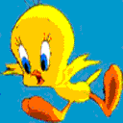
5
6
3
2
5
1
7
10
8
9
6
1
1
9
8
1
7
1

Slide 5
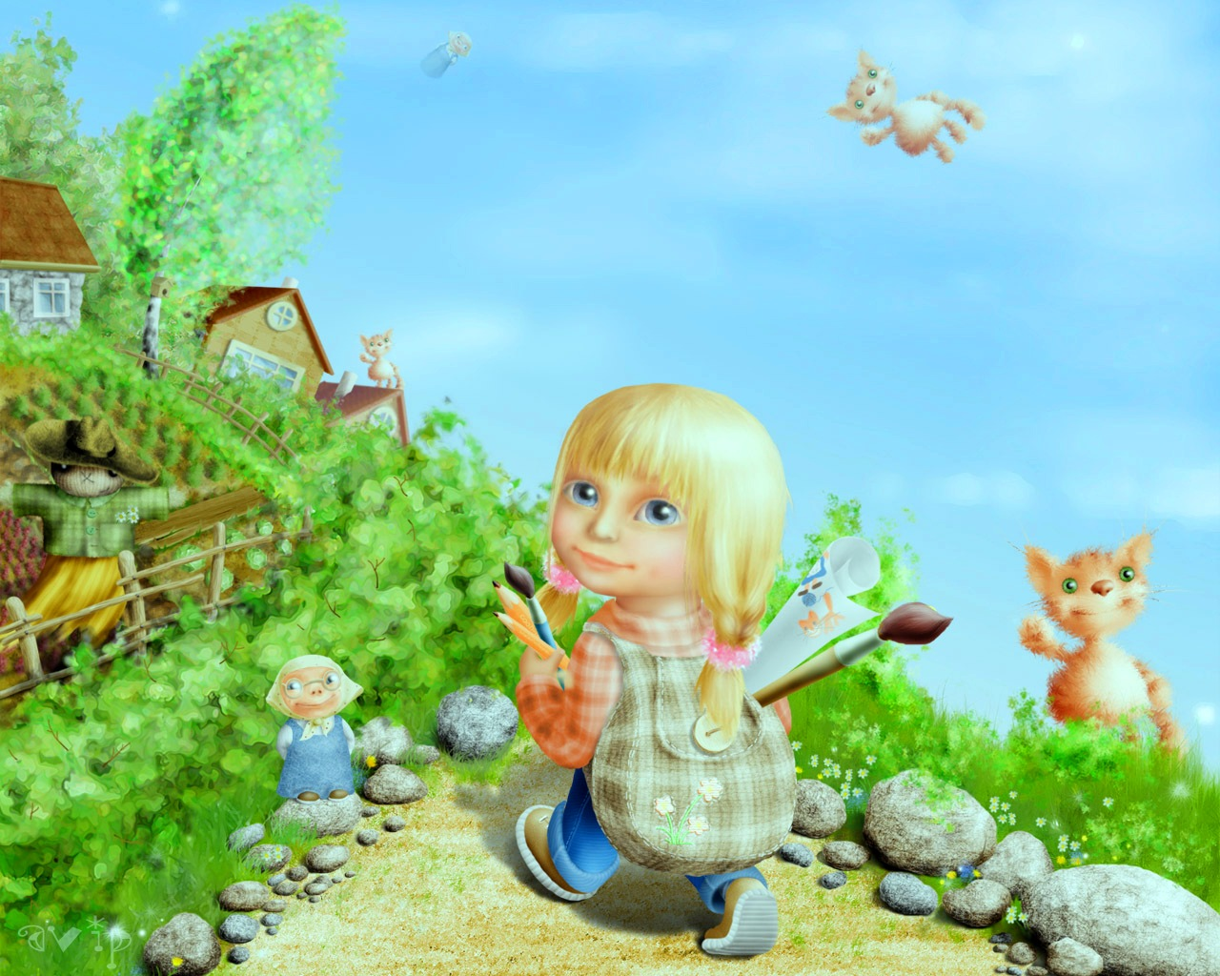
5
┼2
┼1
─2
─2
4

Slide 6
7+2
6+1
3-1
4+1
5-2
9-1
8-1
3+2
2+2

Slide 7


Slide 8
вопрос
4
4
2
6
2
?
УСЛОВИЕ
РЕШЕНИЕ
6 яблок
ОТВЕТ:

Slide 9
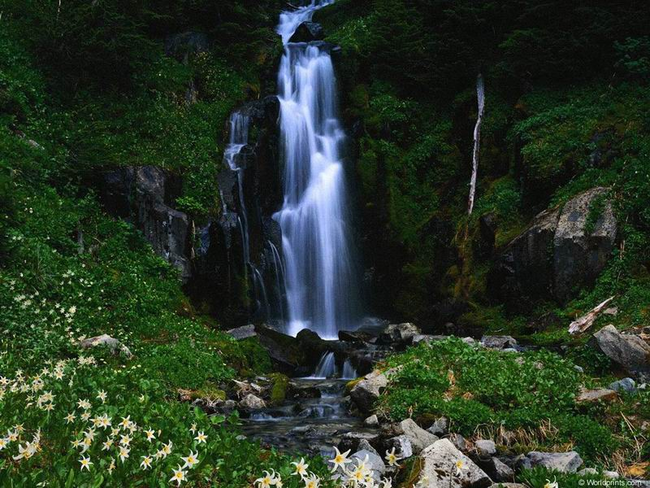
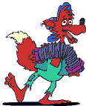


Slide 10

5 2 7 (п)
Ответ: 7 птиц.

Slide 11



Slide 12
Спасибо за внимание
Молодцы!!!

Slide 13



Slide 14

Урок подготовила учитель начальных классов МБОУ «СОШ» пст. Мещура
Княжпогостский район
Республика Коми
Алла Николаевна Волкова

